Slide 1



Trabalho de Tópicos Especiais em Ciências de Dados
GRUPO: emersoN
LENILDO
PEDRO
vIKGLEIDSON
Nesta apresentação, exploraremos os principais passos para criar e manipular dados em um banco de dados Cassandra, com foco no keyspace 'unipe' e sua tabela 'cadastro'.
Esta Foto de Autor desconhecido está licenciada sob CC BY-SA.

Slide 2
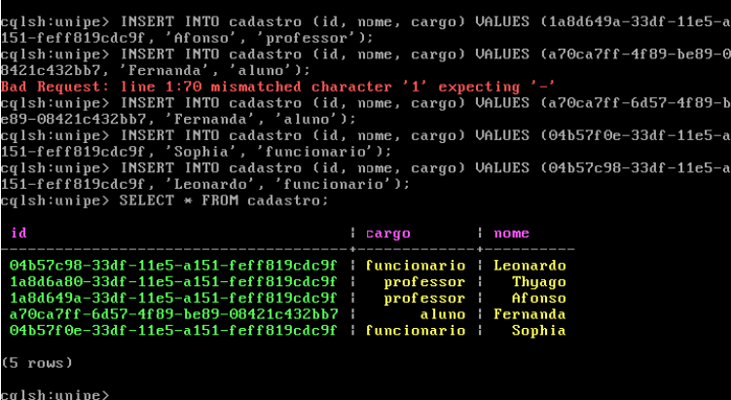
ETAPA 1: Crie um keyspace chamado unipÊ. Nela, crie uma tabela chamada cadastro e insira os seguintes valores:
O comando “INSERT INTO” funciona da mesma forma que um banco de dados SQL, que insere os valores passados ao banco de dados, após execução do “SELECT *” (Selecione todos) o Cassandra nos retorna de forma visual os valores, em linhas e colunas.

Slide 3
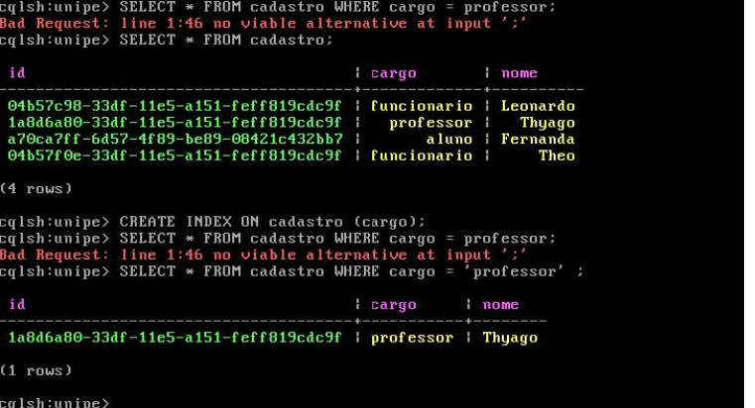
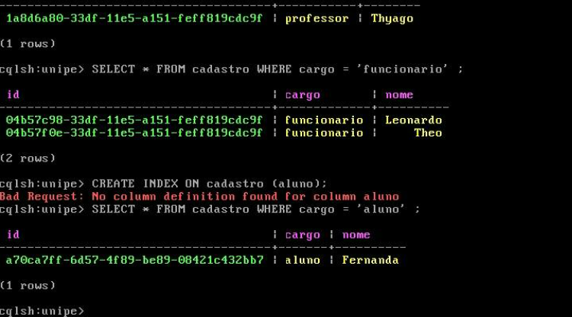
Etapa 2:
- Altere o cargo de Theo para funcionario; - Exclua Afonso;
- Busque por todos os professores cadastrados; - Busque por todos os alunos cadastrados;

Slide 4
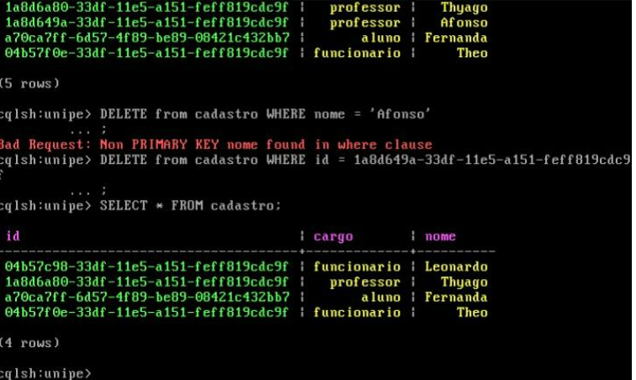
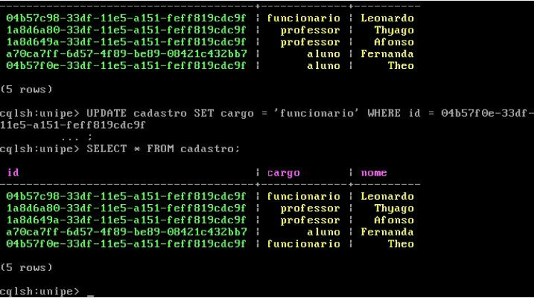
- O comando ”update” realizará a atulaização do ”SET cargo” que seja igual aos valores passados, utilizamos o update para fazer qualquer tipo de atualização sem precisar da exclusão de dados do BD.
- O comando “delete” é utilizado unicamente para a exclusão de dados no DB, após execução do delete a ação não se faz reversível.
- Para visualização X, primeiramente criamos um index e depois selecionamos o index pelo próximo parâmetro que desejarmos.

Slide 5

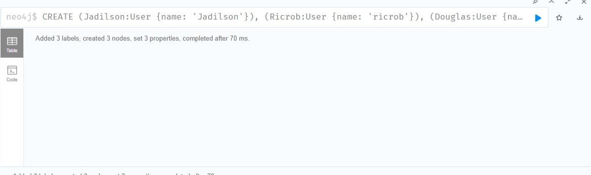
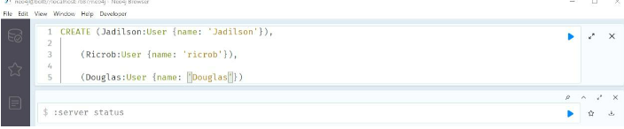
Neste momentos estamos criando usuários:
O retorno do comando mostra que os usuários(nós) foram criados com sucesso e estão prontos para os seguintes passos.

Slide 6
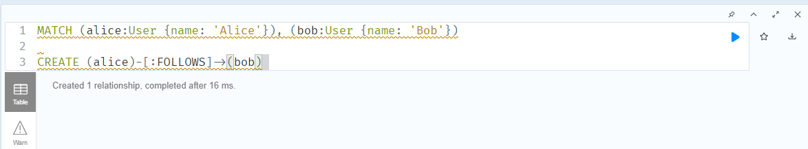
Agora iremos criar um relacionamento entre os nós “Alice” e “bob”

Slide 7
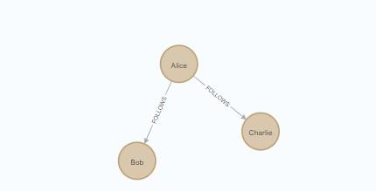
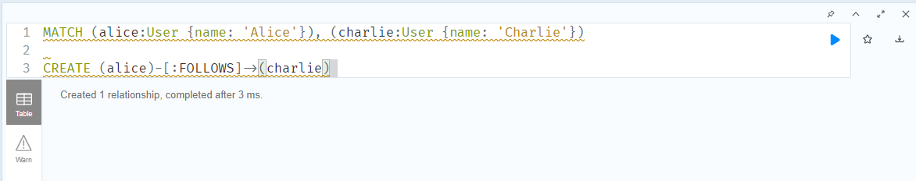
Iremos criar mais conexões, iremos criar entre “Alice” e “Charlie”

Slide 8
Agora Iremos relacionar a postagem ao usuário que fez a postagem

Slide 9
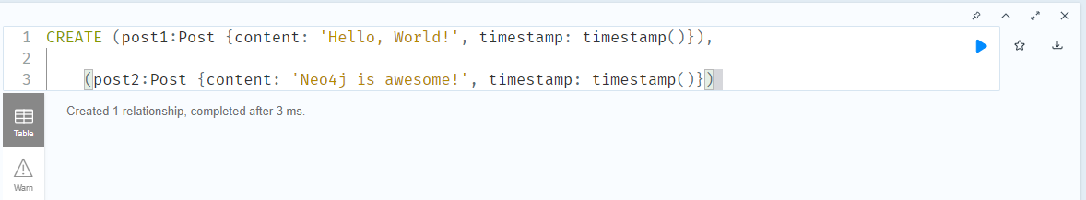
Como nossa prática fala sobre redes sociais, vamos criar alguns textos que simulam “posts” nas redes sociais
CONSIDERAÇÕES FINAIS: Nos criamos um simulador de rede social, onde houveram criação de posts, relacionamento entre pessoas da nossa rede social e criação de usuários. Um caso rotineiro que poderia facilmente ser aplicado a redes sociais já consolidadas no mercado.

Slide 10
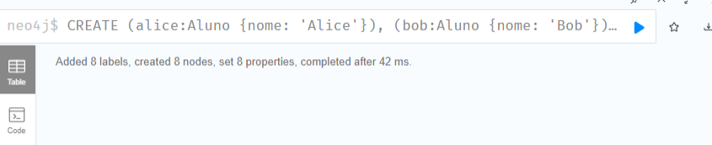
Agora simulando um sistema de faculdade, vamos começar criando os nós: alunos, professores, matérias e etc.

Slide 11
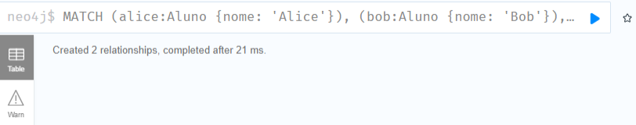
Agora criaremos o relacionamento entre alunos e as matérias que eles participam

Slide 12
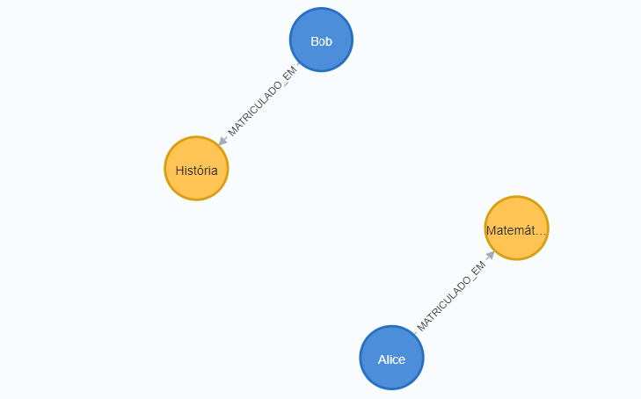
Agora iremos relacionar o curso com as turmas criadas

Slide 13
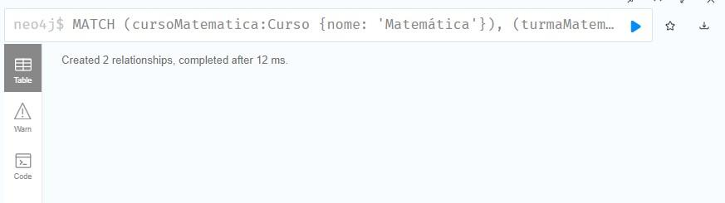
Agora iremos relacionar a turma com professores

Slide 14
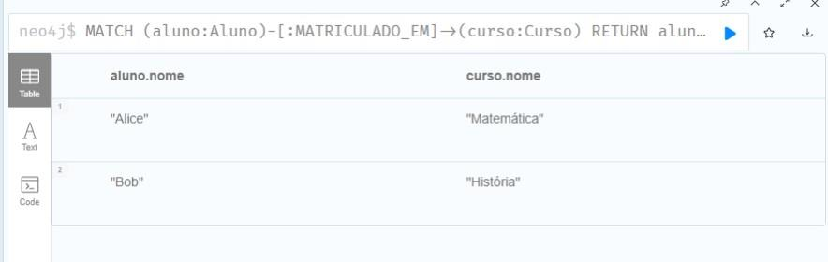
Como fazer consultas?: Vamos fazer consultas chamadas de Cypher para exploração dos dados
Listar todos os alunos matriculados em cursos:

Slide 15
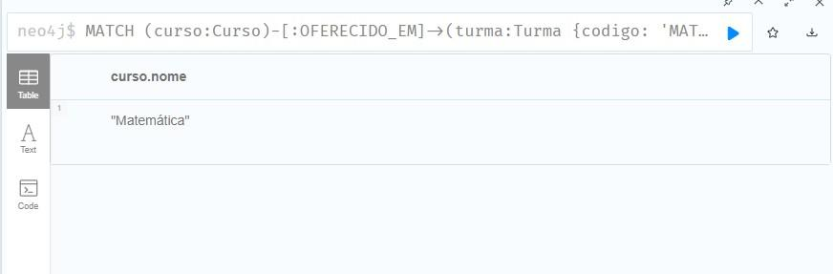
Encontrar todos os cursos oferecidos em uma turma específica

Slide 16

Descobrir todos os alunos matriculados em cursos ministrados por um professor específico:

Slide 17
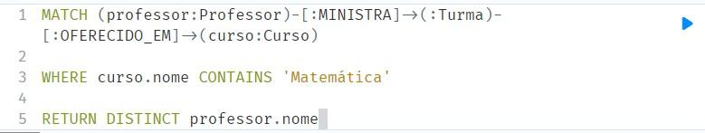
Descobrir todos os alunos matriculados em cursos ministrados por um professor específico:

Slide 18
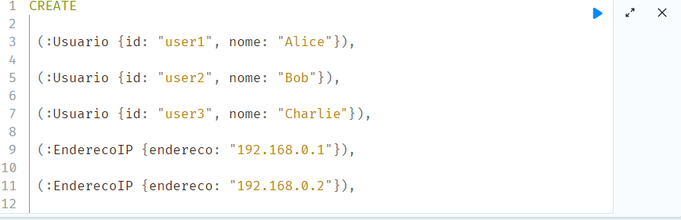
Simulando que estamos criando um sistema de detecção de fraudes em cartões de crédito, os requisitos do cliente foram especificados no blackboard, vamos começar criando alguns nós de usuário, transação e endereço IP

Slide 19
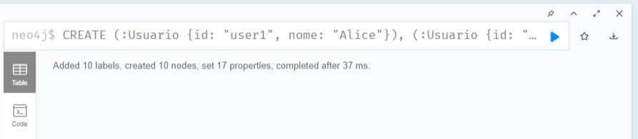
No resultado final foram gerados os valores que especificamos, e adicionado em labels e nós

Slide 20
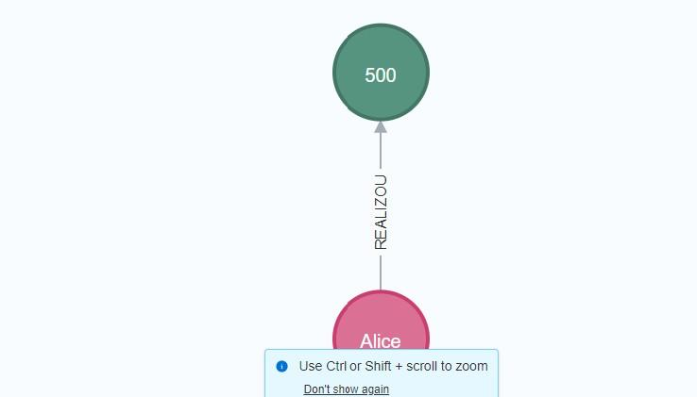
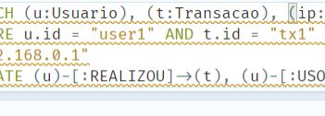
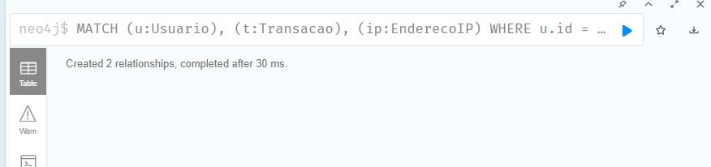
Agora vamos criar alguns relacionamentos entre usuários, transações e endereço IP

Slide 21
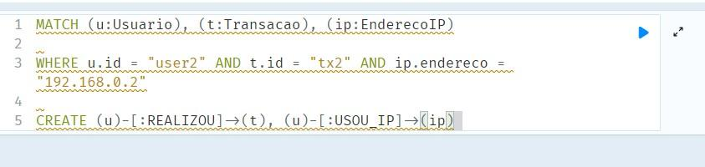
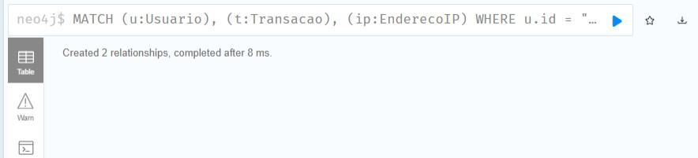

Slide 22
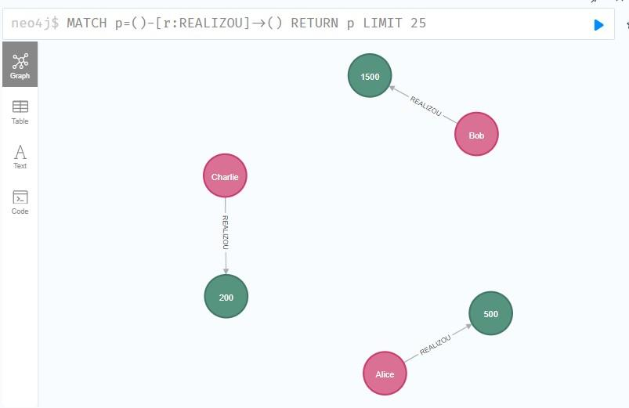
Agora iremos fazer algumas buscar cypher dos nós e relacionamEntos criados acima:

Slide 23
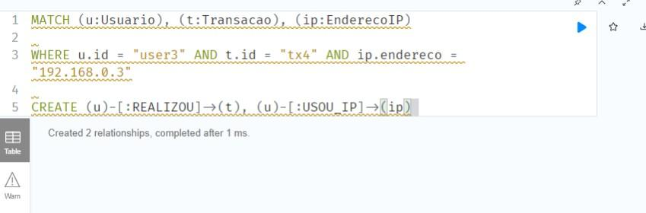
Esta consulta busca por transações com valores acima de 1000, mas que não foram precedidas por uma transação de exatamente 1000 para o mesmo usuário.

Slide 24
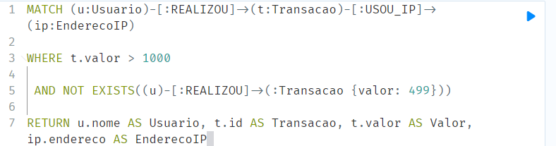
Isso pode indicar uma atividade fraudulenta.

